Slide 1
CIG4E3 / Pengolahan Citra Digital BAB 2. Konsep Dasar Citra Digital
Bedy Purnama
Intelligent Computing and Multimedia (ICM)

Slide 2
Sistem Visual Manusia

Slide 3
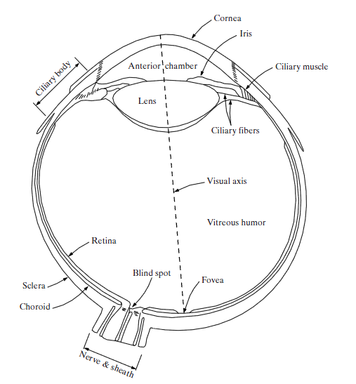
Pembentukan Citra oleh Sensor Mata (1)
Intensitas cahaya
ditangkap diagram iris dan
diteruskan ke bagian retina.
Bayangan obyek pada
retina mata dibentuk dengan mengikuti konsep sistem
optik dimana fokus lensa terletak antara retina dan
lensa mata.
Mata dan syaraf otak
dapat menginterpretasi
bayangan yang merupakan
obyek pada posisi terbalik.
A cross section of the human eye(Gonzalez & Woods, 2002)

Slide 4
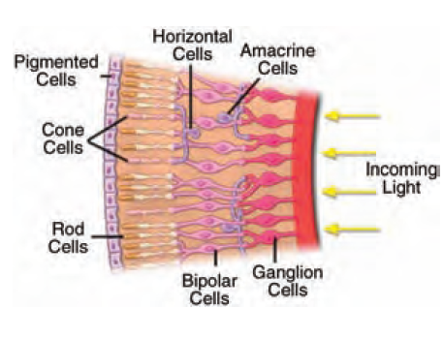
Pembentukan Citra oleh Sensor Mata (2)
Fovea di bagian retina terdiri dari dua jenis receptor:
Sejumlah cone receptor (sel kerucut), sensitif terhadap warna, visi cone disebut photocopic vision atau bright light vision
Sejumlah rod receptor (sel batang), memberikan gambar keseluruhan pandangan dan sensitif terhadap iluminasi tingkat rendah, visi rod disebut scotopic vision atau dim-light vision

Slide 5
Pembentukan Citra oleh Sensor Mata (3)
Blind Spot
adalah bagian retina yang tidak mengandung receptor sehingga tidak dapat menerima dan menginterpretasi informasi

Slide 6
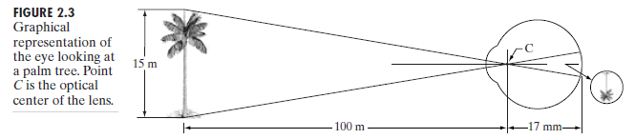
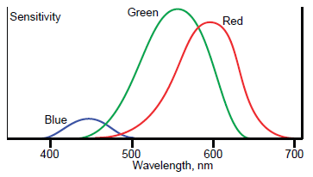
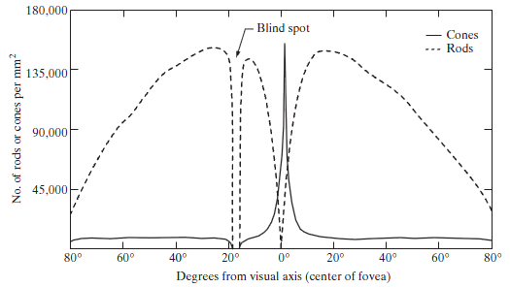
Pembentukan Citra oleh Sensor Mata (4)
Distribution of rods and cones in retina. (Gonzalez & Woods, 2002)

Slide 7
Tingkat kecemerlangan (1)
Subjective brightness
Merupakan tingkat kecemerlangan yang dapat ditangkap sistem visual manusia;
Merupakan fungsi logaritmik dari intensitas cahaya yang masuk ke mata manusia;
Mempunyai daerah intensitas yang bergerak dari ambang scotopic (redup) ke ambang photocopic (terang).
Brightness adaption
Merupakan fenomena penyesuaian mata manusia dalam membedakan gradasi tingkat kecemerlangan;
Batas daerah tingkat kecemerlangan yang mampu dibedakan secara sekaligus oleh mata manusia lebih kecil dibandingkan dengan daerah tingkat kecemerlangan sebenarnya.

Slide 8
Tingkat kecemerlangan (2)
Kepekaan dalam pembedaan tingkat kecemerlangan merupakan fungsi yang tidak sederhana, namun dapat dijelaskan antara lain dengan dua fenomena berikut:
Mach Band (ditemukan oleh Ernst Mach):
pita tengah bagian kiri kelihatan lebih terang dari bagian kanan.
Simultaneous Contrast:
kotak kecil disebelah kiri kelihatan lebih gelap dari kotak kecil disebelah kanan, padahal intensitasnya sama tapi intensitas latar belakang berbeda. Hal sama terjadi bila kertas putih di meja kelihatan lebih putih daripada kertas sama diarahkan ke sinar matahari.

Slide 9
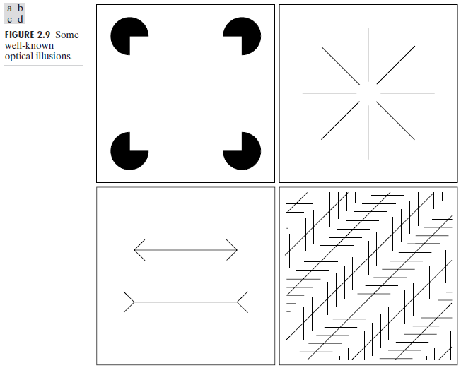
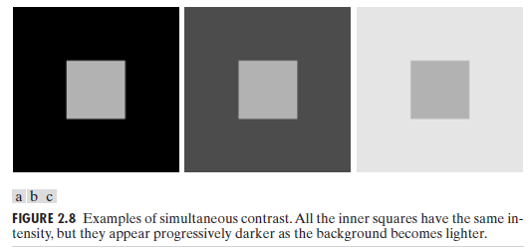
Tingkat kecemerlangan (3)
Sumber : Gonzales, Digital Image Processing

Slide 10
Cahaya dan spektrum elektromagnetik

Slide 11
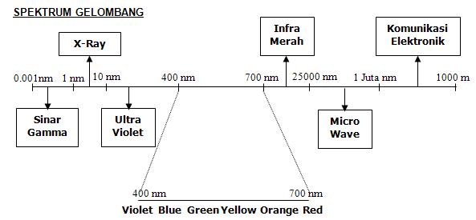
Spektrum Gelombang

Slide 12
Cahaya dan Spektrum EM (1)
Gelombang Elektromagnet (EM) dapat digambarkan sebagai perambatan gelombang sinusoidal dengan panjang gelombang λ , dengan frekuensi ν , sehingga dirumuskan dengan c = λ ν , c merupakan kecepatan cahaya di ruang hampa
Dapat ditinjau pula, bahwa cahaya itu merupakan aliran (tak bermassa) partikel (foton), yang paketnya memiliki energi E yang sebanding dengan frekuensinya ν, sehingga dirumuskan dengan E = h ν , dimana h is konstanta Planck

Slide 13
Cahaya dan Spektrum EM (2)
Spektrum EM berkisar dari radiasi energi tinggi (sinar gamma) sampai radiasi energi rendah seperti gelombang radio
Cahaya merupakan bentuk radiasi EM yang dapat dirasakan/dideteksi oleh mata manusia. Dengan panjang gelombang antara 0.43 - 0.79 micron
Atribut pada cahaya hanyalah Intensitas. Yang di cirikan oleh grayvalue / gray level. Putih menunjukkan gray level tertinggi dan hitam menunjukkan gray level terendah

Slide 14
Cahaya dan Spektrum EM (3)
Tiga atribut yang digunakan untuk menjelaskan sumber kromatik cahaya :
Radiance, total energi yang merambat dari sumber, dengan satuan Watt (W).
Luminance, banyaknya energi cahaya yang diterima oleh pengamat, dengan satuan lumens (lm).
Brightness, tingkat kecerahan subjektif terhadap persepsi manusia

Slide 15
Cahaya dan Spektrum EM (4)
Radiasi EM, digunakan dalam aplikasi pencitraan (imaging application).
Gelombang EM dapat “melihat” suatu objek, syaratnya panjang gelombangnya sama atau lebih kecil dari objek yang akan “dilihat”
Selain gelombang EM, ada gelobang suara (ultra sound imaging) dan electron beams (electron microscopy) yang digunakan untuk pencitraan (imaging)

Slide 16
Image Sensing dan Akuisisi
Sistem pembentuk citra terdiri atas sumber “iluminasi” dan sensor
Energi dari sumber iluminasi dapat dipantulkan/diserap oleh suatu objek/scene, lalu dideteksi oleh sensor
Sensor yang menghasilkan citra digital sebagai output, didalamnya terjadi proses mengubah energi yang masuk diubah menjadi gelombang voltase
Bentuk gelombang voltasi ini kemudian di-digitalisasi menjadi output diskrit

Slide 17
PEMANFAATAN Citra Digital

Slide 18
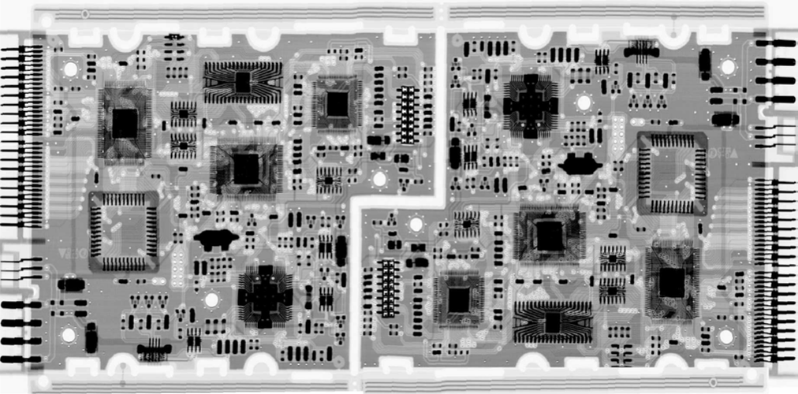
Citra yang diperoleh dari berbagai aplikasi (1)
Industri --- Circuit board

Slide 19
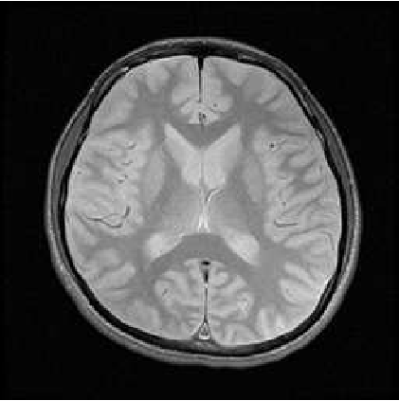
Citra yang diperoleh dari berbagai aplikasi (2)
Kedokteran --- MRI Scan

Slide 20

Citra yang diperoleh dari berbagai aplikasi (3)
Fotografi

Slide 21
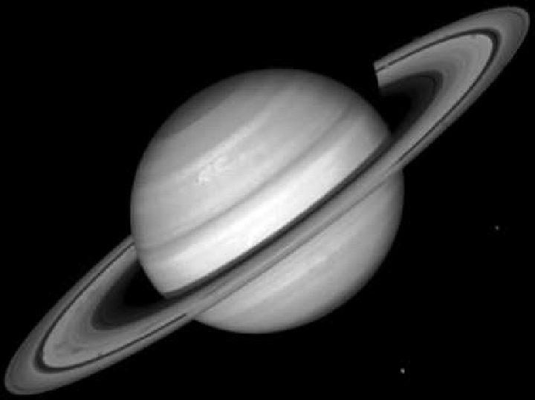
Citra yang diperoleh dari berbagai aplikasi (4)
Astronomi

Slide 22
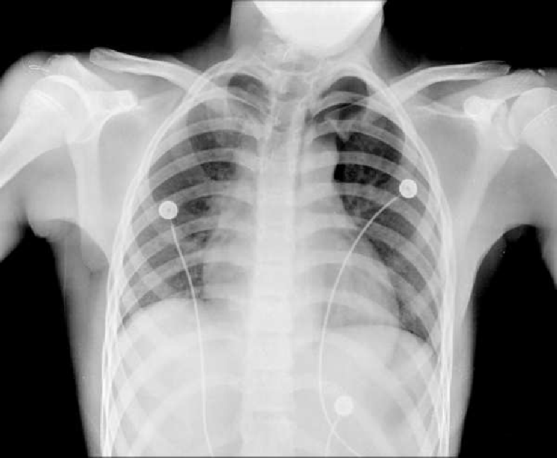
Citra yang diperoleh dari berbagai aplikasi (5)
Citra X-Ray

Slide 23
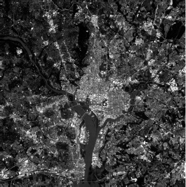
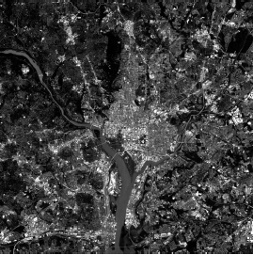
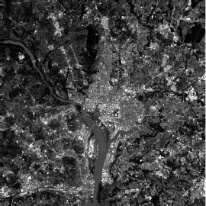
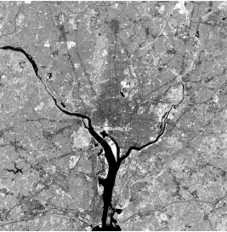
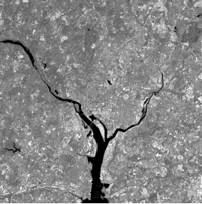
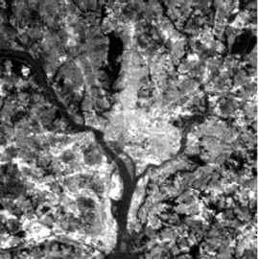
Citra yang diperoleh dari berbagai aplikasi (6)
Citra
Remote
Sensing

Slide 24
Citra yang diperoleh dari berbagai aplikasi (7)
Jenis Gelombang EM yang pada Remote Sensing
Band no. | Name | Wavelength(mm) | Characteristic and Use
1 | Visible Blue | 0.45-0.52 | Maximum water penetration
2 | Visible Green | 0.52-0.60 | Good for measuring plant vigor
3 | Visible Red | 0.63-0.69 | Vegetation Discrimination
4 | Near infrared | 0.76-0.90 | Biomass and shoreline mapping
5 | Middle infrared | 1.55-1.75 | Moisture content of soil and vegetation
6 | Thermal infrared | 10.4-12.5 | Soil moisture; thermal mapping
7 | Middle infrared | 2.08-2.35 | Mineral mapping

Slide 25
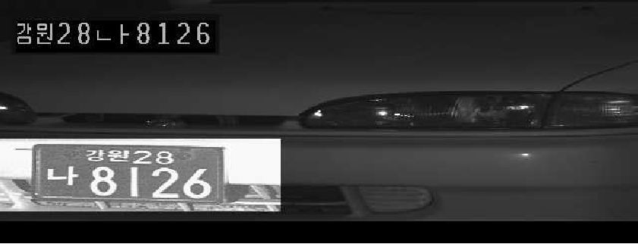
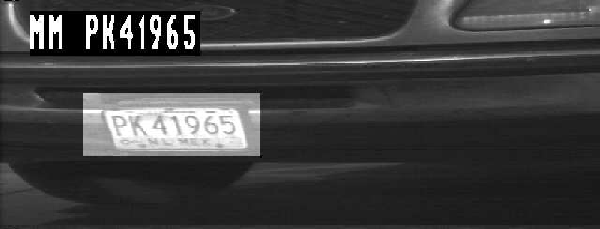
Citra yang diperoleh dari berbagai aplikasi (8)
Pembacaan
Plat nomor
kendaraan

